Slide 1
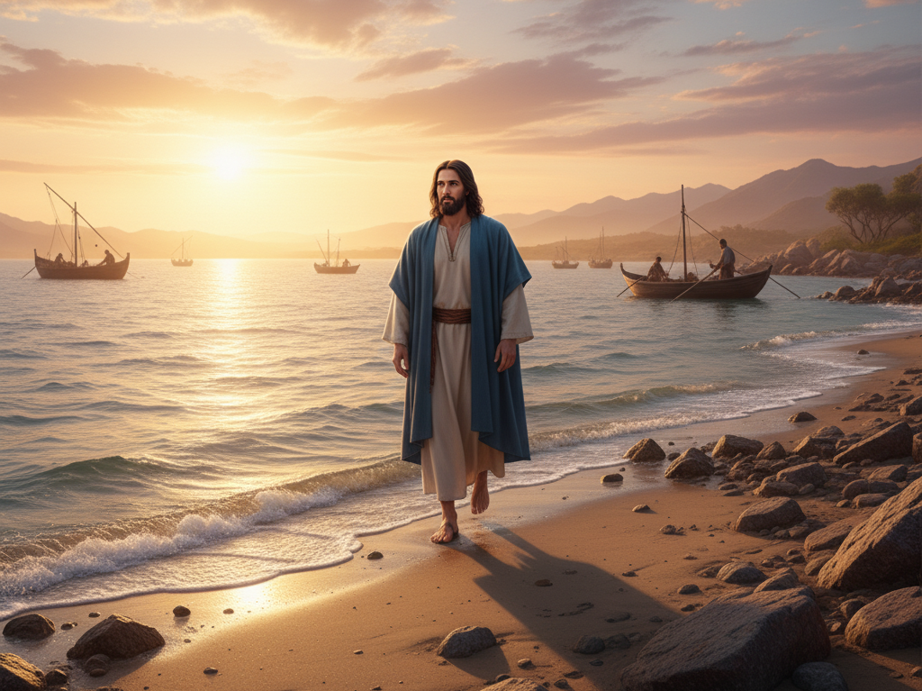

Novena Sannat
2 Jum
Novena tal-Milied
15-23 ta’ Diċembru 2023
6.00pm
Parroċċa S. Margerita
Fr. Martin
It-Tielet Ħadd
taż-Żmien ta’ Matul is-Sena
Sena A

Slide 2

Fl-isem tal-Missier, u tal-Iben,
u tal-Ispirtu s-Santu
Ammen
Il-grazzja ta’ Sidna Ġesù Kristu,
l-imħabba ta’ Alla l-Missier u
l-għaqda fl-Ispirtu s-Santu
jkunu magħkom ilkoll
U miegħek ukoll

Slide 3
Ejjew nagħrfu ħtijietna
biex nitħejjew tajjeb ħalli niċċelebraw il-misteri qaddisa.

Slide 4
Ejjew nagħrfu ħtijietna
Nistqarr ’l Alla
li jista’ kollox,
u lilkom ħuti,
li jiena dnibt ħafna,

Slide 5
Ejjew nagħrfu ħtijietna
bil-ħsieb,
bil-kliem,
bl-għemil, u billi ħallejt dmirijieti.

Slide 6
Ejjew nagħrfu ħtijietna
ħtija tiegħi,
ħtija tiegħi,
bl-ikbar
ħtija tiegħi.

Slide 7
Ejjew nagħrfu ħtijietna
Għalhekk nitlob
lill-imqaddsa
Marija dejjem Verġni,

Slide 8
Ejjew nagħrfu ħtijietna
lill-Anġli u ’l Qaddisin kollha, u lilkom, ħuti,

Slide 9
Ejjew nagħrfu ħtijietna
biex titolbu għalija lill-Mulej Alla tagħna.

Slide 10
Iħenn għalina Alla li jista’ kollox,
jaħfrilna dnubietna,
u jwassalna għall-ħajja ta’ dejjem.
Ammen

Slide 11
Ejjew nagħrfu ħtijietna
Mulej ħniena.
Kristu ħniena.
Mulej ħniena.

Slide 12
Kolletta
Ammen

Slide 13
Infaħħru lil Alla flimkien
Glorja lil Alla
fl-ogħla
tas-smewwiet,

Slide 14
Infaħħru lil Alla flimkien
u paċi fl-art
lill-bnedmin
ta’ rieda tajba.

Slide 15
Infaħħru lil Alla flimkien
Infaħħruk, inberkuk, nadurawk, nagħtuk ġieħ,

Slide 16
Infaħħru lil Alla flimkien
irroddulek ħajr għall-glorja
kbira tiegħek.

Slide 17
Infaħħru lil Alla flimkien
Mulej Alla,
Sultan tas-sema.
Alla Missier
li tista’ kollox;

Slide 18
Infaħħru lil Alla flimkien
Mulej iben waħdieni,
Ġesù Kristu,

Slide 19
Infaħħru lil Alla flimkien
Mulej Alla,
Ħaruf ta’ Alla
Bin il-Missier;

Slide 20
Infaħħru lil Alla flimkien
Int li tneħħi
d-dnubiet
tad-dinja,
ħenn għalina;

Slide 21
Infaħħru lil Alla flimkien
Int li tneħħi
d-dnubiet
tad-dinja,
ilqa’ t-talb tagħna;

Slide 22
Infaħħru lil Alla flimkien
int li qiegħed
fuq il-lemin
tal-Missier,
ħenn għalina.

Slide 23
Infaħħru lil Alla flimkien
Għaliex int
waħdek Qaddis,
int waħdek Mulej,

Slide 24
Infaħħru lil Alla flimkien
int waħdek
il-Għoli,
Ġesù Kristu,

Slide 25
Infaħħru lil Alla flimkien
mal-Ispirtu
s-Santu:
fil-glorja
tal-Missier Alla. Ammen.

Slide 27
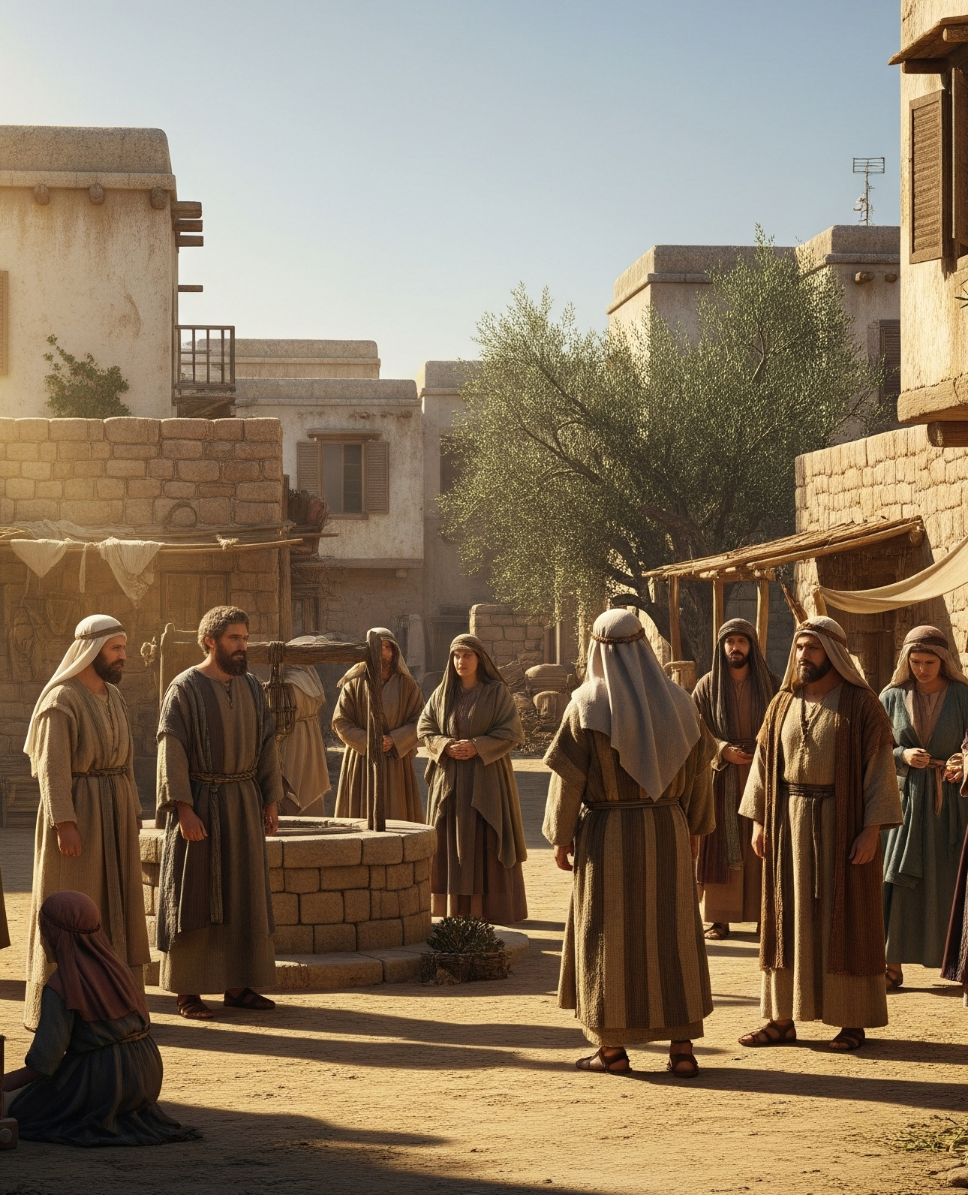
L-Ewwel Qari
Qari mill-Ktieb
tal-Profeta Isaija

Slide 28
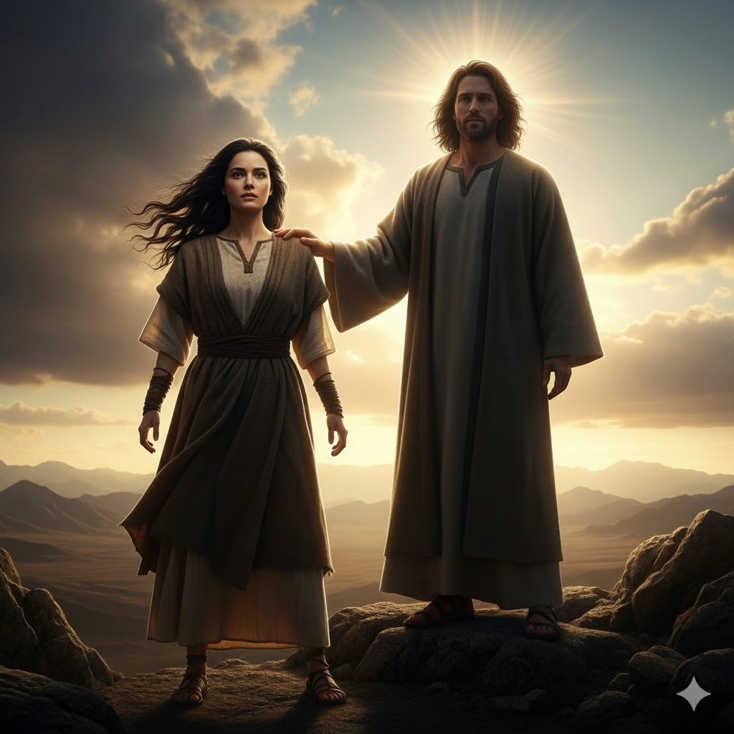
Salm Responsorjali
Il-Mulej id-dawl u s-salvazzjoni tiegħi.

Slide 29
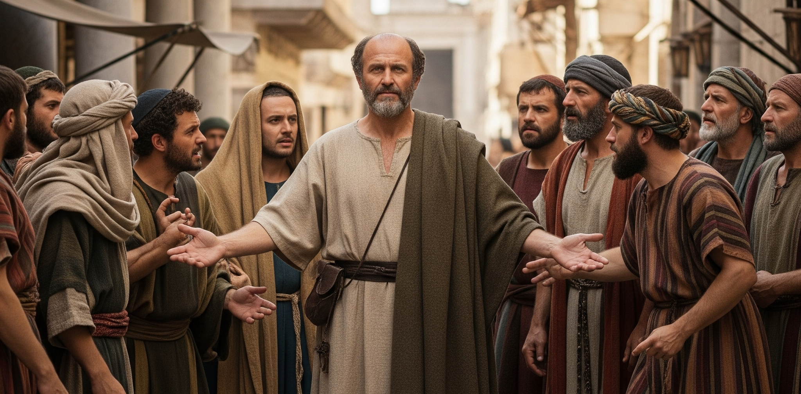
It-Tieni Qari
Qari mill-Ewwel Ittra ta’ San Pawl Appostlu lill-Korintin

Slide 30

Kant
Hallelujah

Slide 31
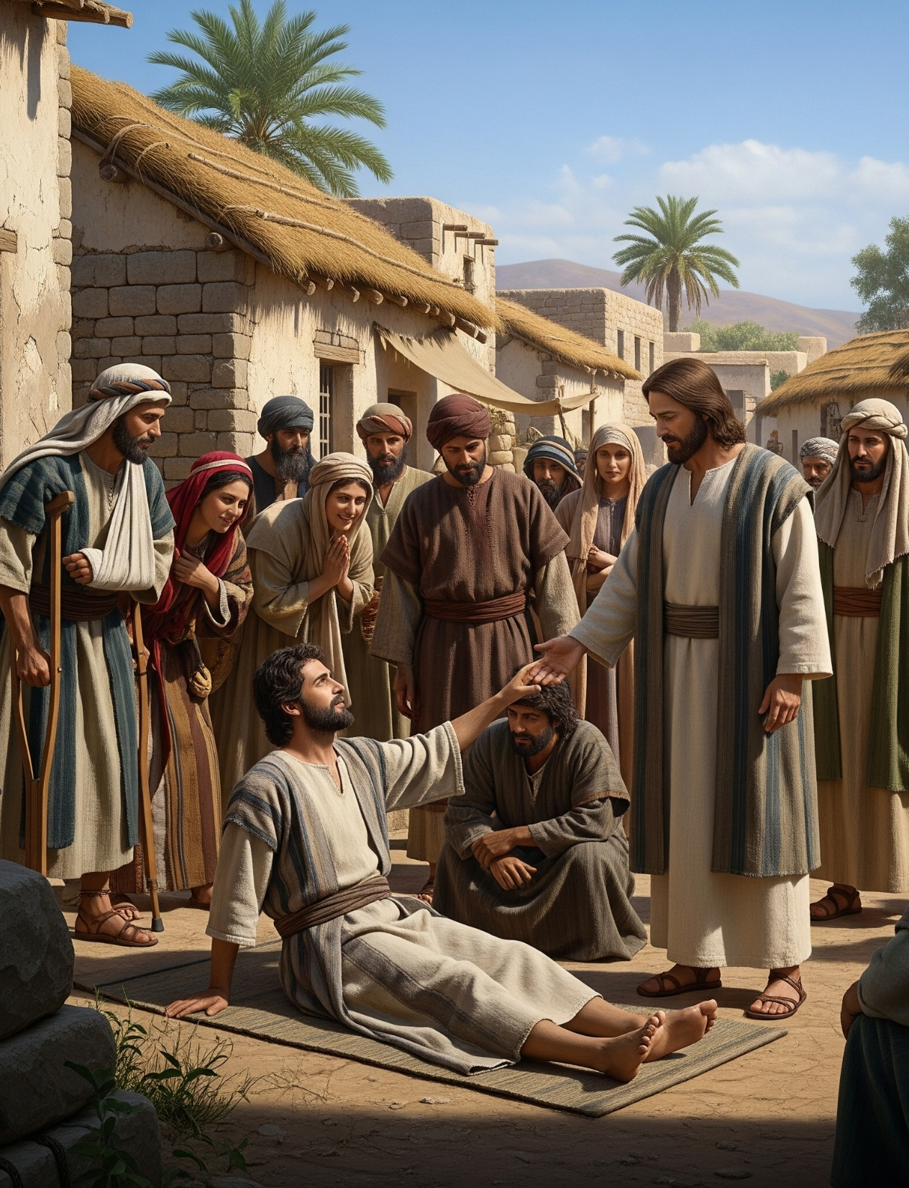
AKKLAMAZZJONI QABEL L-EVANĠELJU
Ġesù xandar l-Evanġelju tas-Saltna, u fejjaq kull xorta ta’ mard fost il-poplu.

Slide 32
Kant
Hallelujah

Slide 33
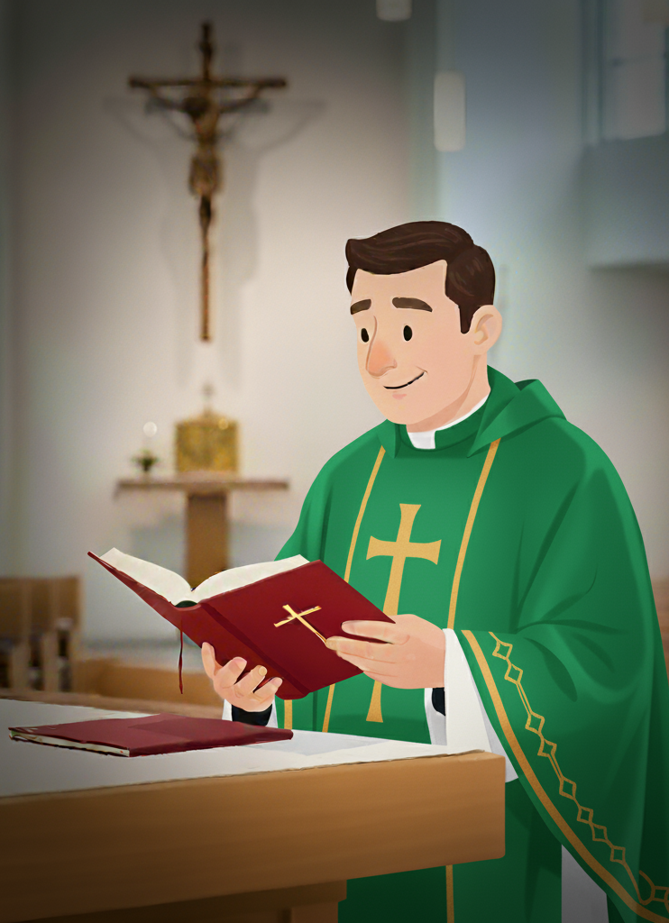
L-Evanġelju
Qari mill-Evanġelju skont San Ġwann

Slide 34
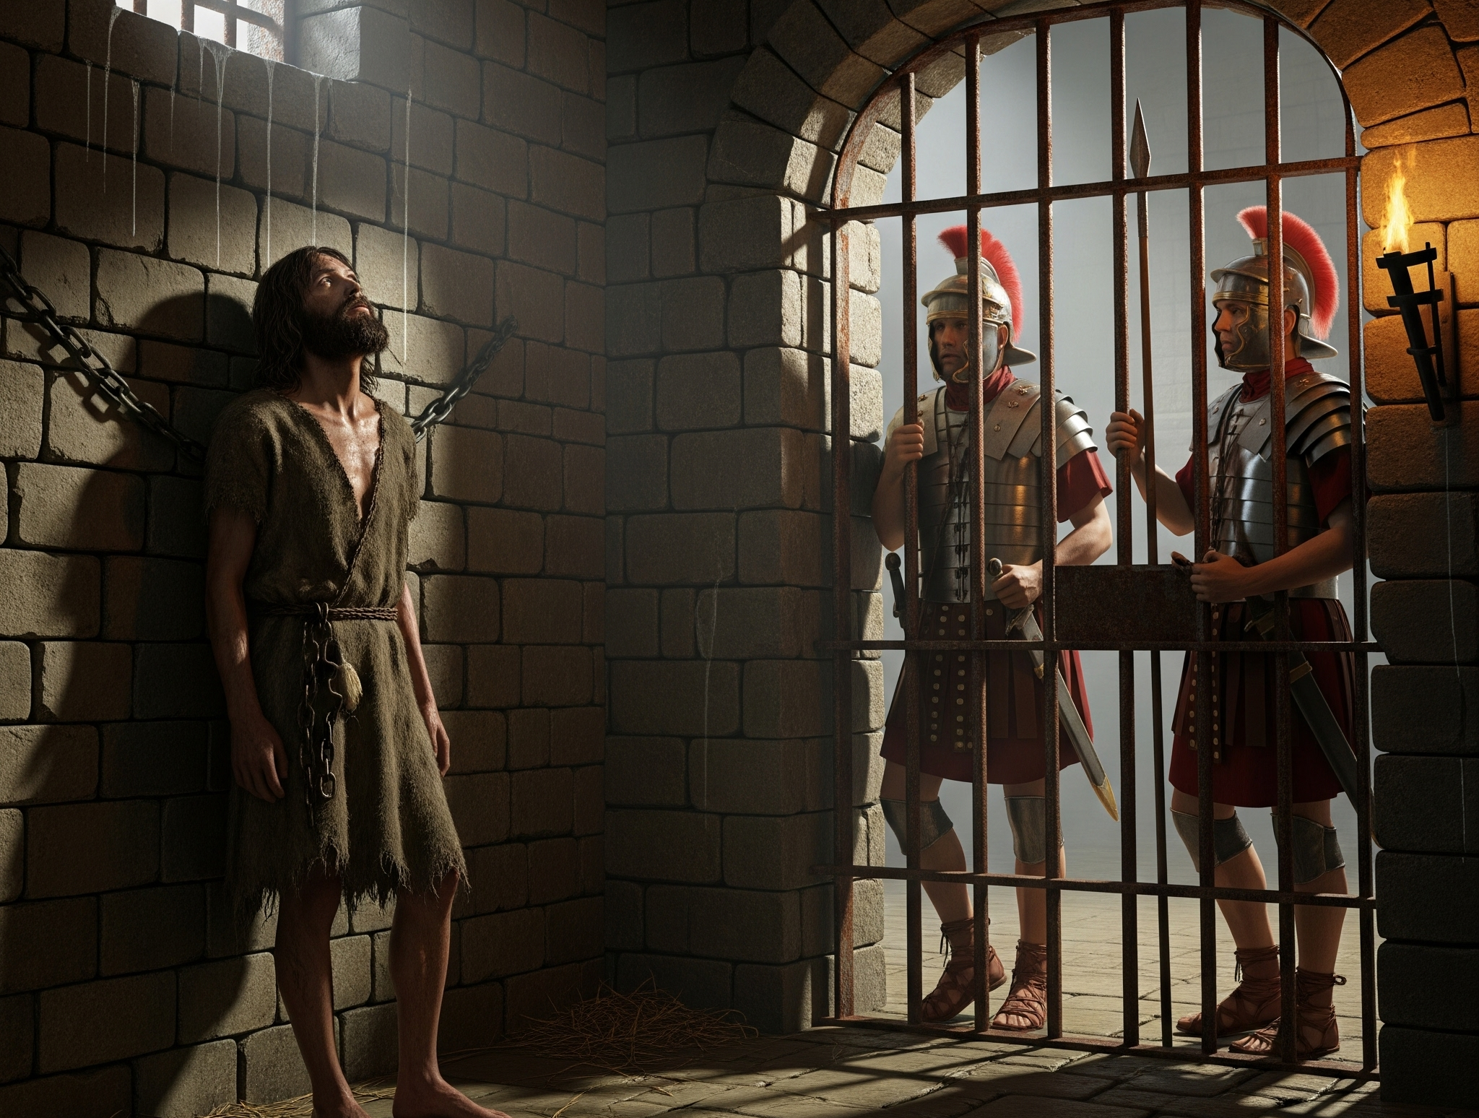
Meta Ġesù sama’ li kienu arrestaw lil Ġwanni, warrab lejn il-Galilija.

Slide 35
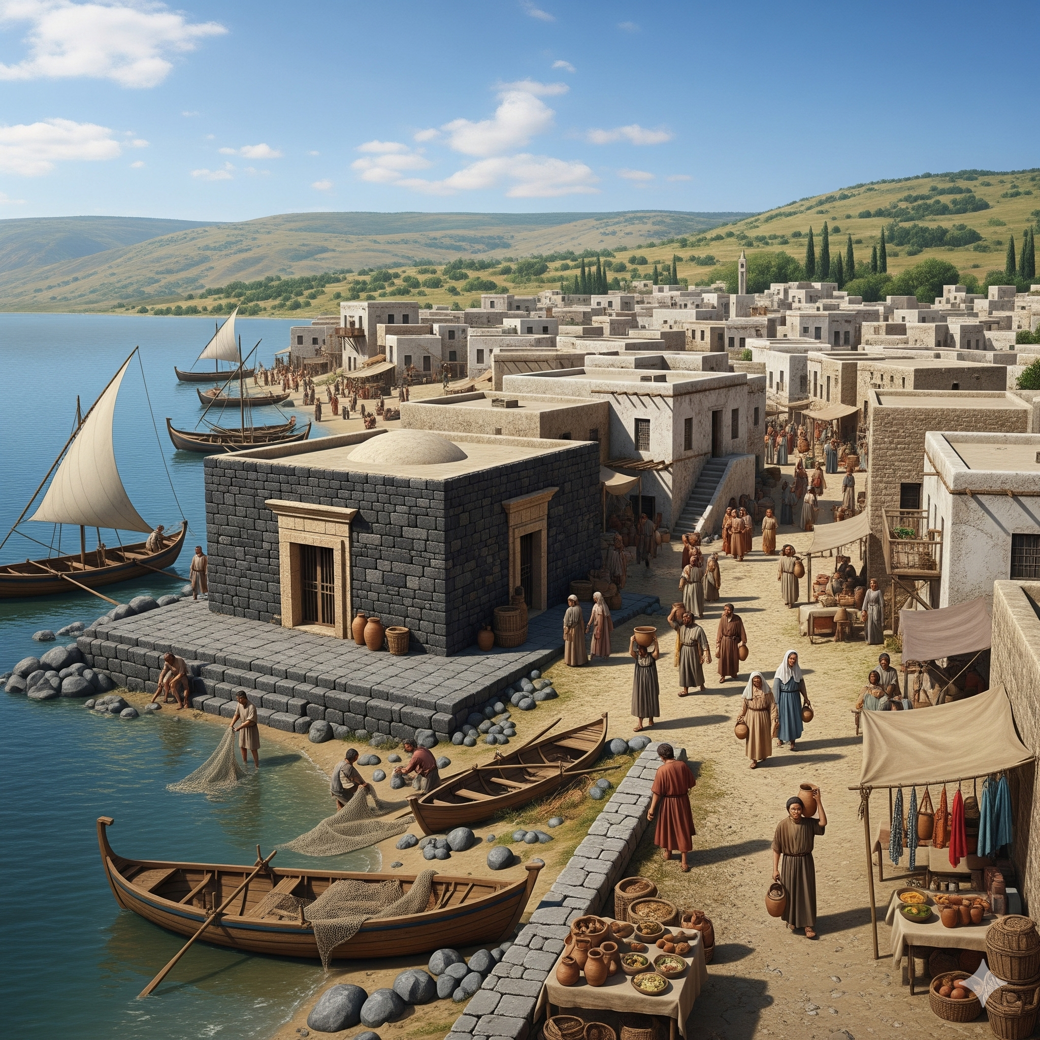
Telaq minn Nażaret u mar joqgħod Kafarnahum,

Slide 36
qrib il-baħar, fl-inħawi ta’ Żebulun u Naftali,

Slide 37
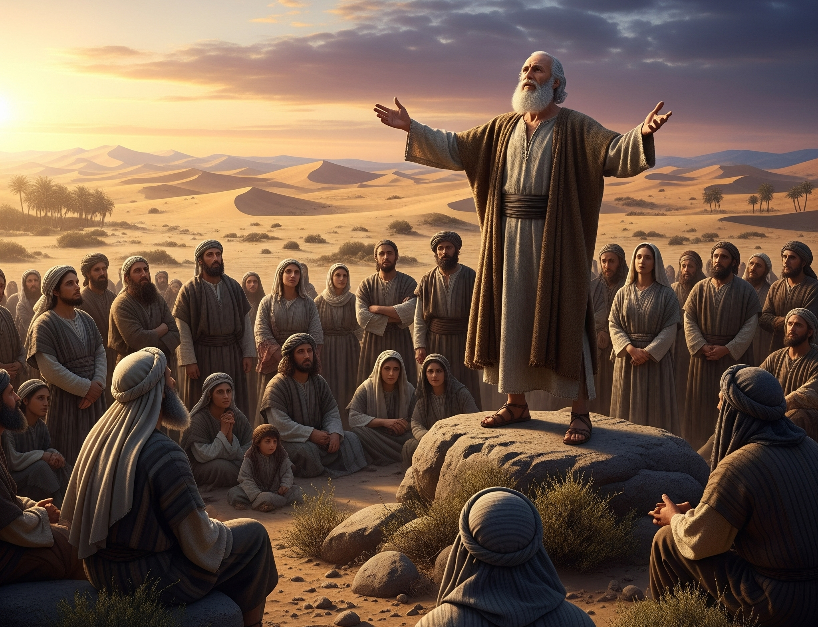
biex hekk iseħħ dak li kien ingħad permezz tal-profeta Isaija, meta qal:

Slide 38
“Art ta’ Żebulun, u art ta’ Naftali, it-triq tal-baħar,

Slide 39
art ’il hemm mill-Ġordan, Galilija tal-ġnus! Il-poplu li kien qiegħed fid-dlam ra dawl kbir;

Slide 40
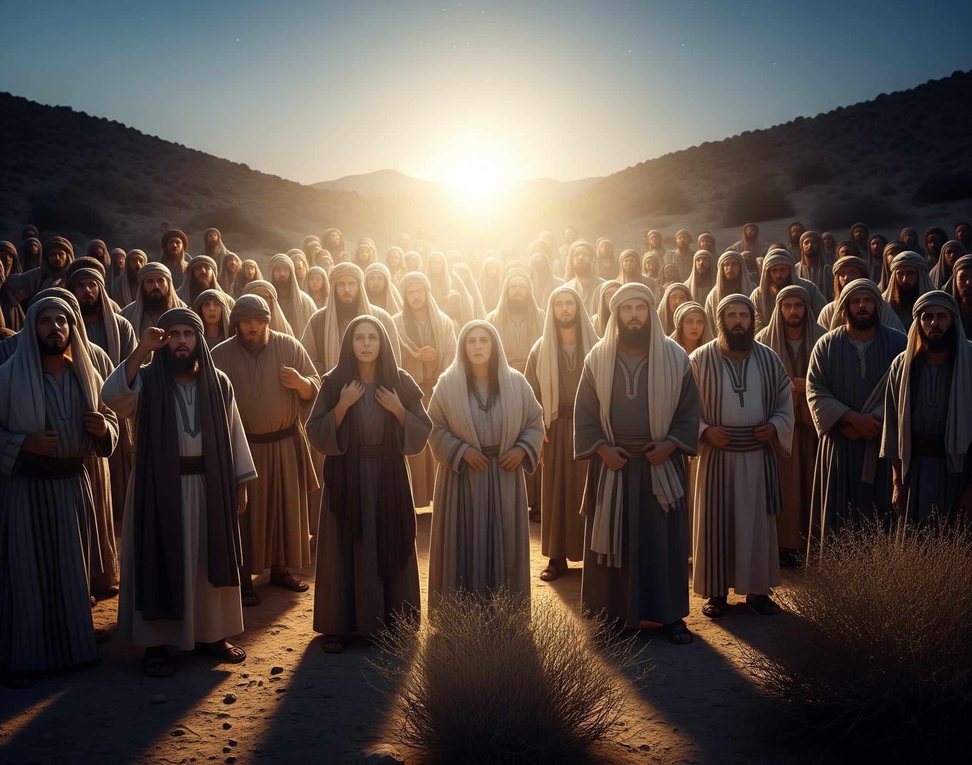
dawk li kienu f’art u dell il-mewt idda dawl għalihom”.

Slide 41
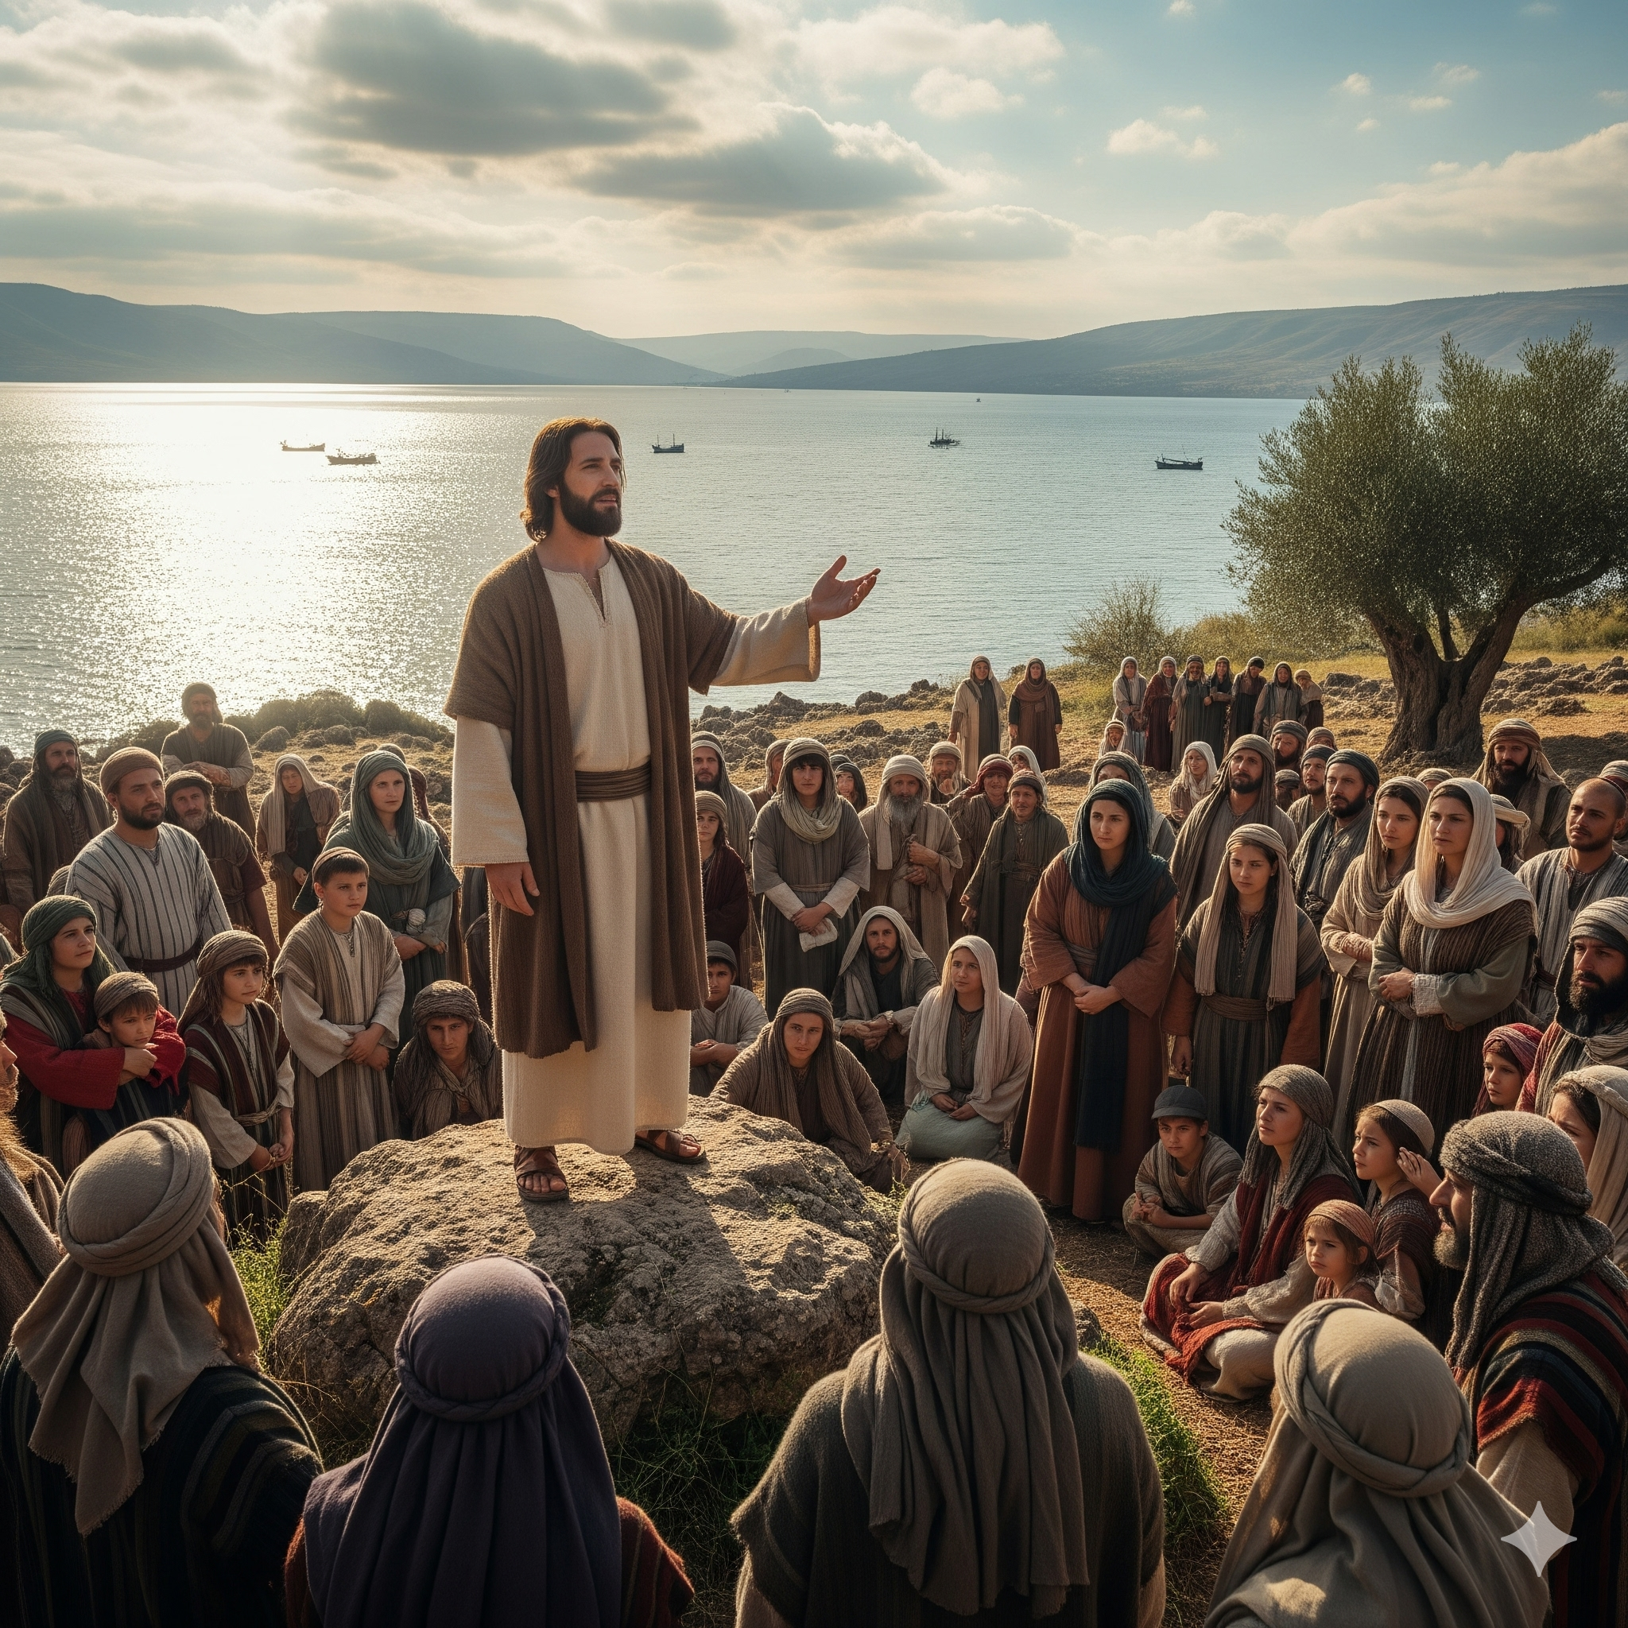
Minn dak iż-żmien Ġesù beda jxandar u jgħid: “Indmu għax is-Saltna tas-Smewwiet waslet”.

Slide 42
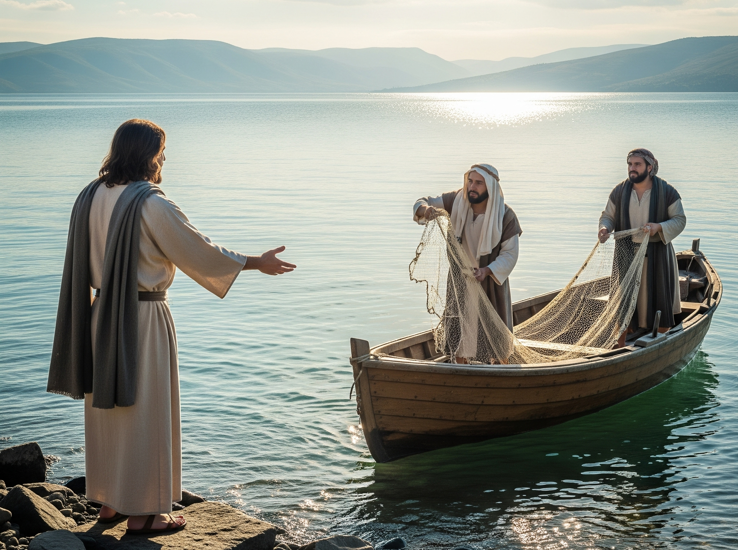
Huwa u jdur ma’ xatt il-baħar tal-Galilija lemaħ żewġt aħwa,

Slide 43
Xmun jgħidulu Pietru, u ħuh Indrì, qegħdin jixħtu x-xbiek fil-baħar,

Slide 44
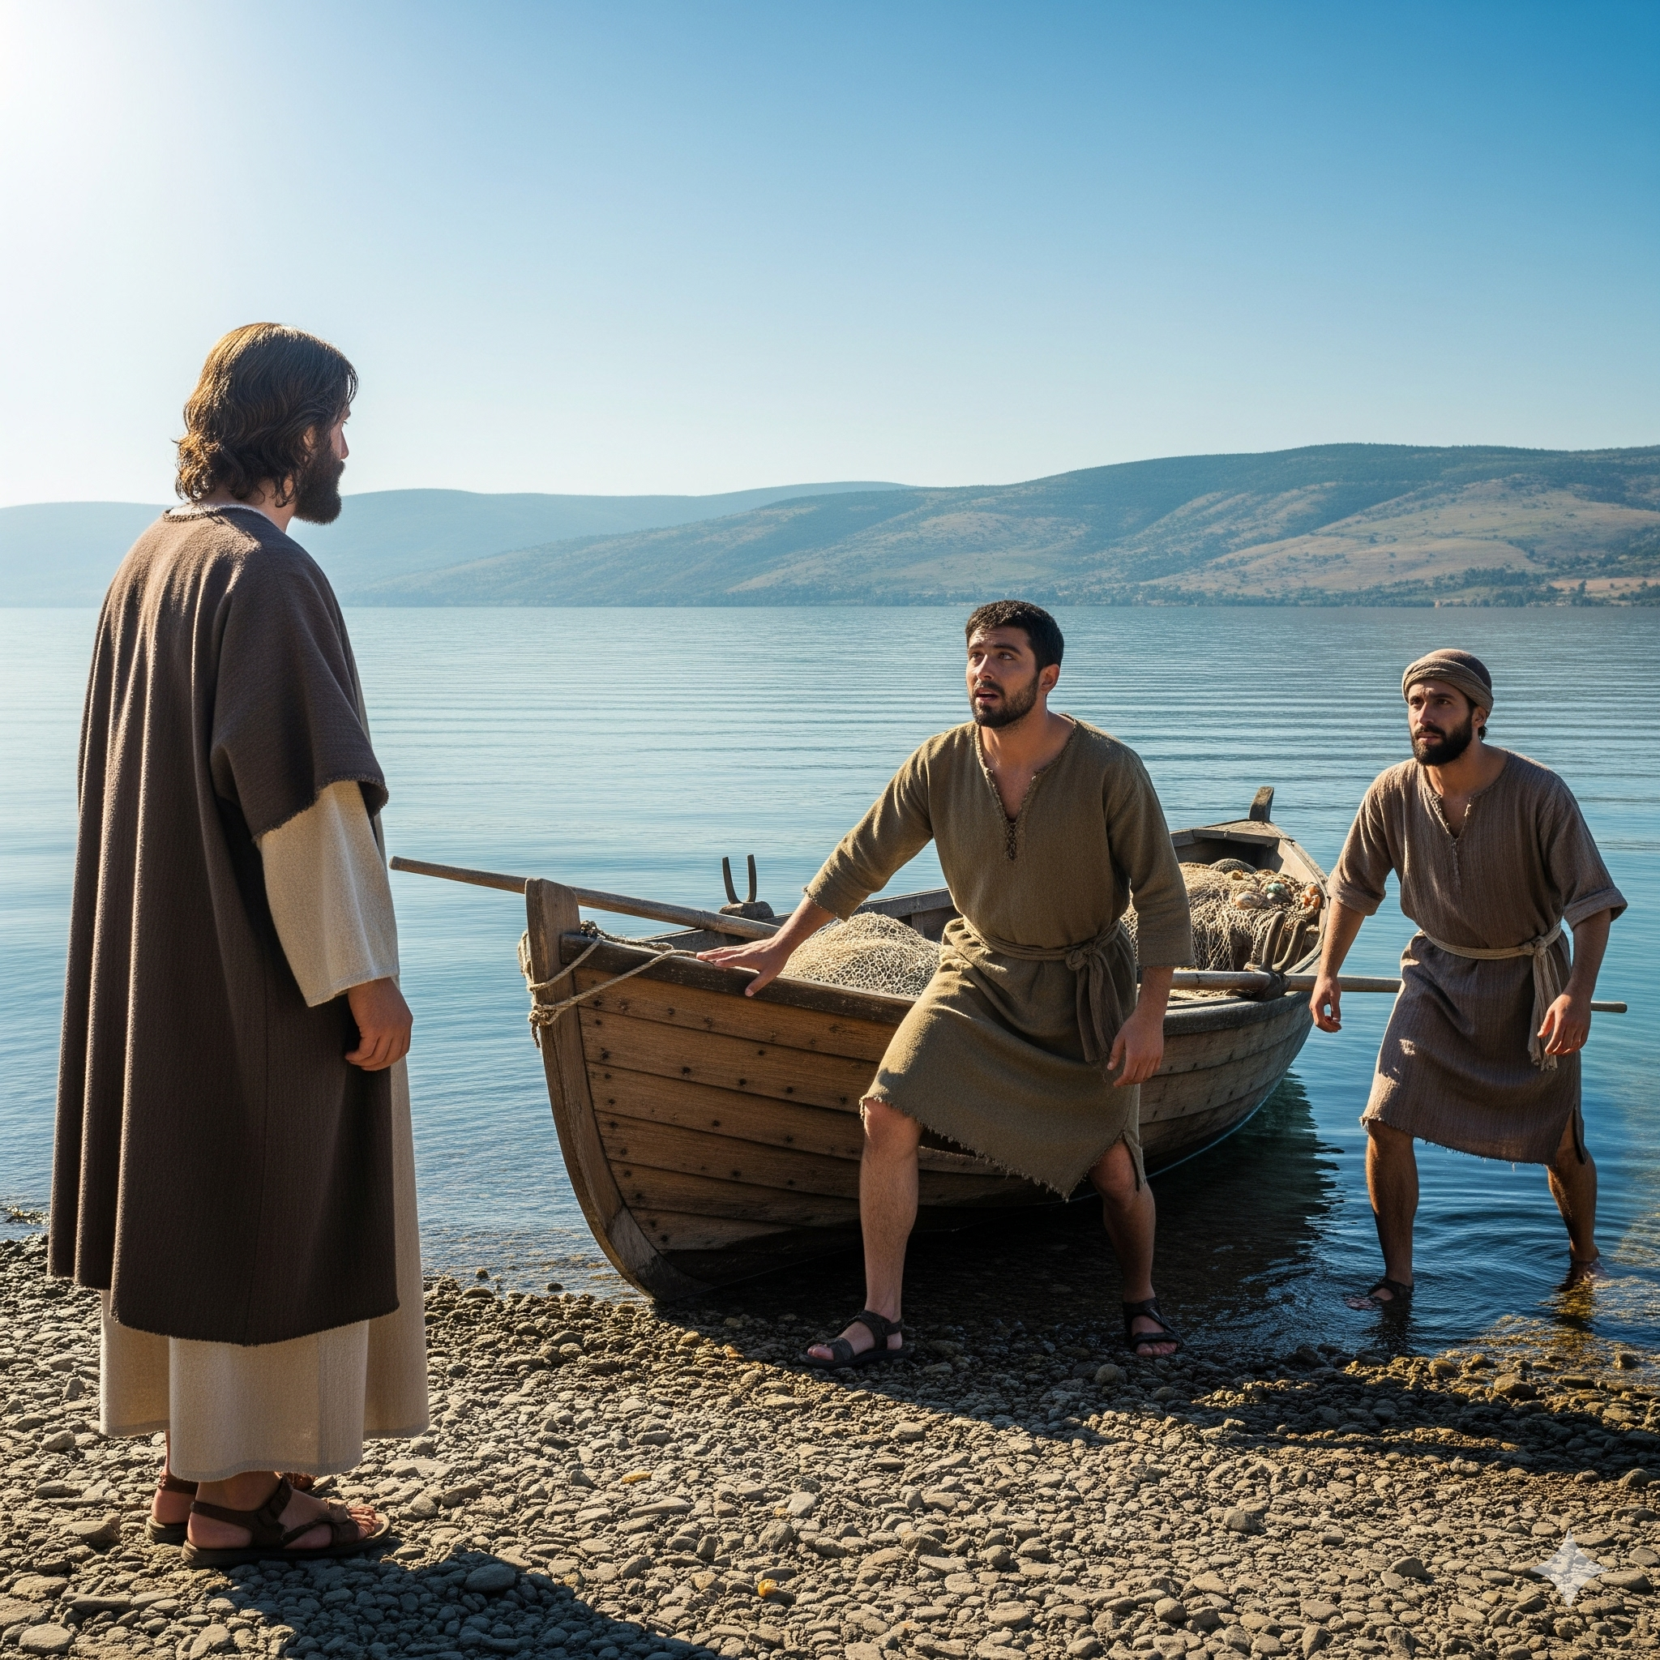
għax kienu sajjieda. U qalilhom: “Ejjew warajja, u nagħmilkom sajjieda tal-bnedmin”.

Slide 45
U minnufih telqu x-xbiek, u marru warajh.

Slide 46
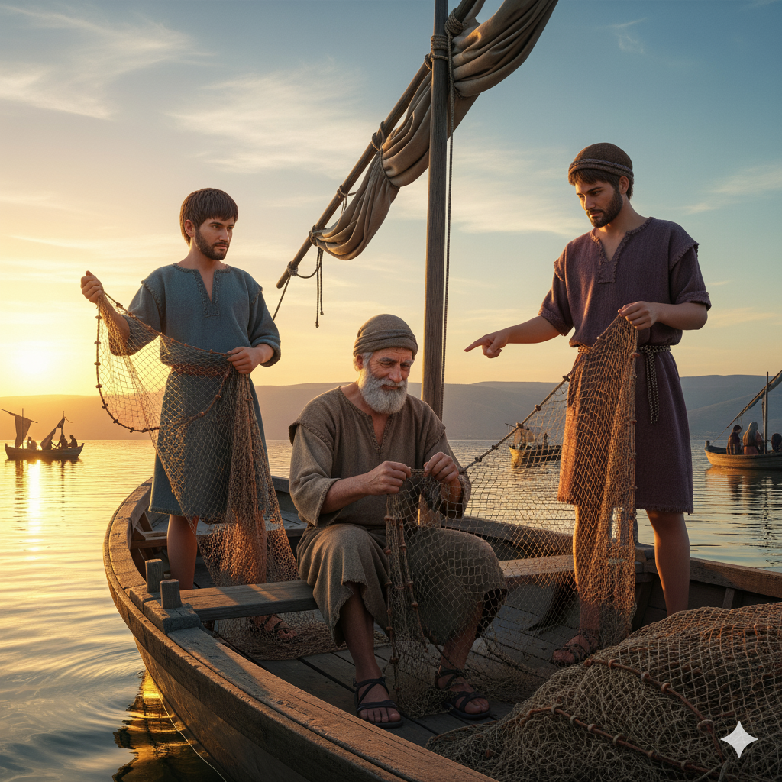
Wara li mexa minn hemm ra żewġt aħwa oħra, Ġakbu ta’ Żebedew u ħuh Ġwanni,

Slide 47
qegħdin fid-dgħajsa ma’ missierhom Żebedew isewwu x-xbiek tagħhom, u sejħilhom.

Slide 48
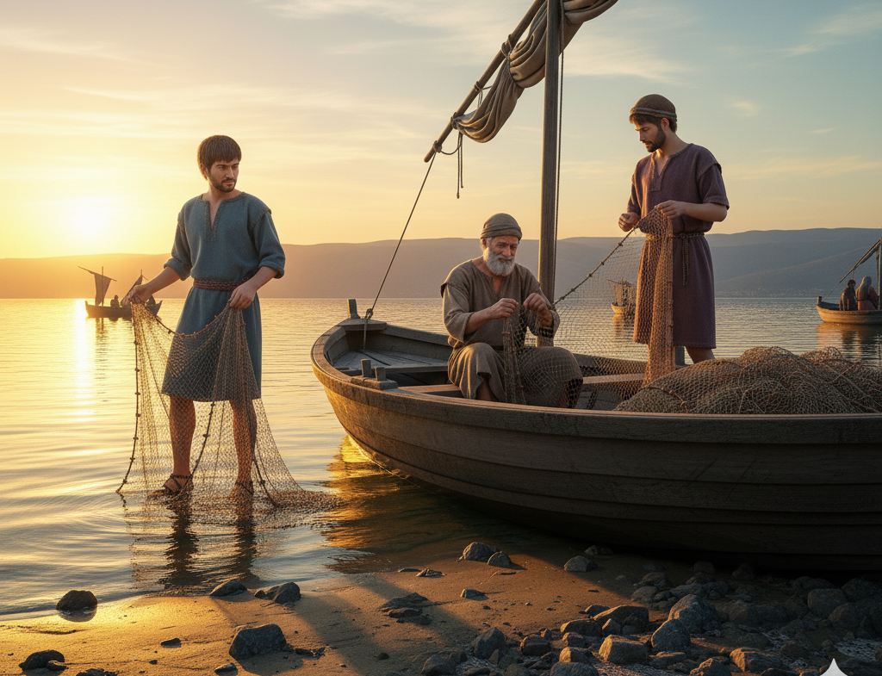
Minnufih telqu d-dgħajsa u lil missierhom, u marru warajh.

Slide 49
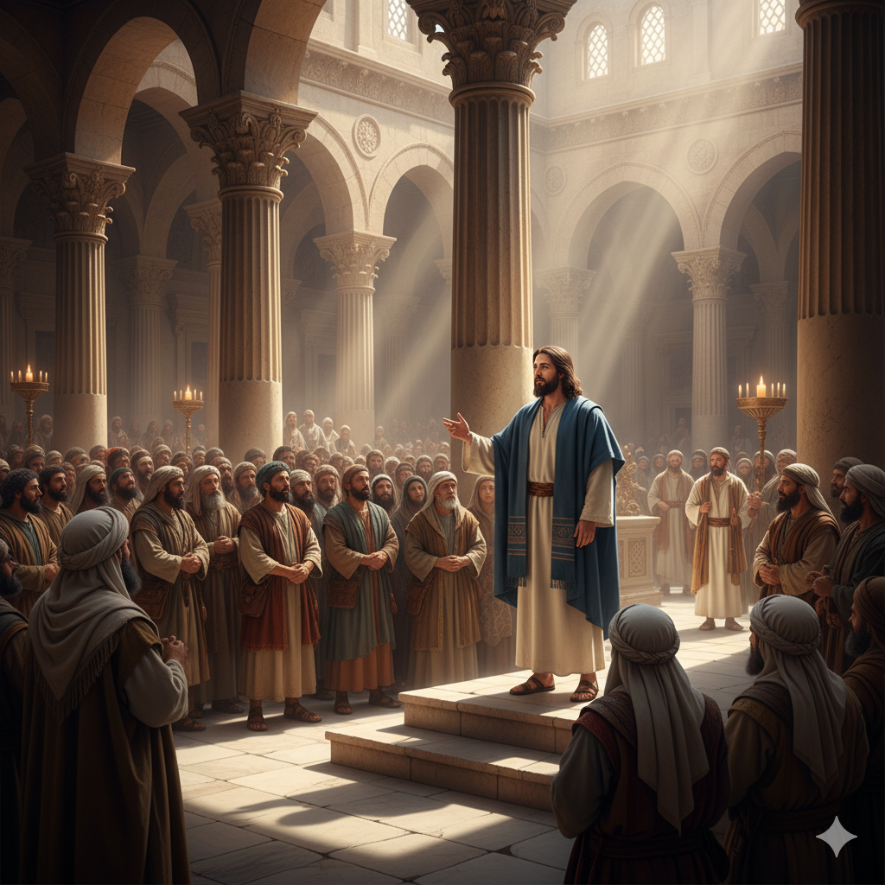
Ġesù dar il-Galilija kollha jgħallem fis-sinagogi tagħhom, ixandar l-Evanġelju tas-Saltna

Slide 50
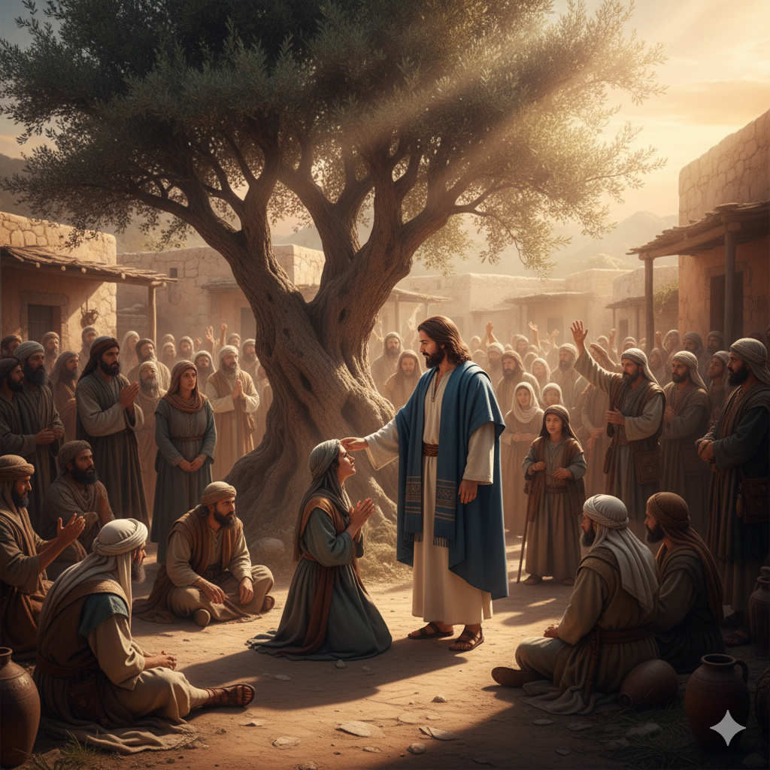
u jfejjaq kull xorta ta’ mard u dgħufija fost il-poplu.

Slide 51
Il-Kelma tal-Mulej
Tifħir lilek
Kristu

Slide 52
Il-Kredu
Jiena nemmen f’Alla wieħed,
il-Missier
li jista’ kollox,

Slide 53
Il-Kredu
li ħalaq
is-sema u l-art,
dak kollu
li jidher u dak
li ma jidhirx.

Slide 54
Il-Kredu
U f’Mulej wieħed
Ġesù Kristu,
Iben waħdieni
ta’ Alla,

Slide 55
Il-Kredu
imnissel
mill-Missier qabel kull żmien.

Slide 56
Il-Kredu
Alla minn Alla,
dawl minn dawl, Alla veru
minn Alla veru,

Slide 57
Il-Kredu
mnissel mhux magħmul,
natura waħda mal-Missier; u bih sar kollox.

Slide 58
Il-Kredu
Niżel mis-smewwiet
għalina l-bnedmin u għall-fidwa tagħna.

Slide 59
Il-Kredu
U ħa l-ġisem
bis-setgħa
tal-Ispirtu
s-Santu

Slide 60
Il-Kredu
minn Marija Verġni u sar bniedem.

Slide 61
Il-Kredu
Sallbuh għalina, bata taħt Ponzju Pilatu, miet u difnuh,

Slide 62
Il-Kredu
u fit-tielet jum qam minn bejn
l-imwiet, skont
il-Kotba Mqaddsa.

Slide 63
Il-Kredu
u tela’ s-sema,
u qiegħed
fuq il-lemin
tal-Missier.

Slide 64
Il-Kredu
U għandu jerġa jiġi bil-glorja
biex jagħmel ħaqq mill-ħajjin
u mill-mejtin,

Slide 65
Il-Kredu
u s-saltna tiegħu ma jkollhiex tmiem.

Slide 66
Il-Kredu
U fl-Ispirtu
s-Santu, Mulej
li jagħti l-ħajja;
li ġej mill-Missier
u mill-Iben;

Slide 67
Il-Kredu
li hu meqjum
u mweġġaħ flimkien
mal-Missier
u mal-Iben;

Slide 68
Il-Kredu
Hu li tkellem b’fomm
il-profeti.

Slide 69
Il-Kredu
U fi Knisja
waħda,
qaddisa,
kattolika, appostolika.

Slide 70
Il-Kredu
Nistqarr magħmudija waħda
għall-maħfra
tad-dnubiet.

Slide 71
Il-Kredu
U nistenna
l-qawma mill-imwiet, u l-ħajja taż-żmien li ġej. Ammen.

Slide 72
Talbiet tal-Fidili
Ismagħna
nitolbuk Mulej

Slide 73
Itolbu, ħuti, biex is-sagrifiċċju tiegħi u tagħkom ikun jogħġob lil Alla l-Missier li jista’ kollox.

Slide 74
Jilqa’ l-Mulej
minn idejk
is-sagrifiċċju
għat-tifħir u
l-glorja ta’ ismu,

Slide 75
għall-ħtiġijiet tagħna u
tal-Knisja mqaddsa
kollha tiegħu.

Slide 76
It-talba fuq l-offerti
Ammen

Slide 77
Il-Mulej magħkom
U miegħek ukoll
Nerfgħu qlubna ’l fuq
Nerfgħuhom
lejn il-Mulej

Slide 78
Niżżu ħajr lill-Mulej Alla tagħna
Hekk sewwa
u xieraq

Slide 80
Konsagrazzjoni
Qaddis!
Qaddis!
Qaddis!
Mulej Alla
tal-eżerċti.

Slide 81
Konsagrazzjoni
Is-smewwiet
u l-art mimlija
bil-glorja tiegħek.

Slide 82
Konsagrazzjoni
Osanna fl-ogħla tas-smewwiet.
Imbierek min ġej f’isem il-Mulej.

Slide 83
Konsagrazzjoni
Osanna fl-ogħla
tas-smewwiet.

Slide 84
Konsagrazzjoni

Slide 85
Konsagrazzjoni
Sinjur tiegħi
u Alla tiegħi;
jiena nħobbok
u nadurak.

Slide 86
Dan hu l-misteru tal-fidi.
Inħabbru l-mewt tiegħek Mulej, inxandru bil-ferħ il-qawmien tiegħek,

Slide 87
Dan hu l-misteru tal-fidi.
nistennewk sa
ma tiġi fil-glorja.

Slide 89

It-talba tal-Missierna
Missierna li inti fis-Smewwiet, jitqaddes Ismek,

Slide 90
It-talba tal-Missierna
Tiġi Saltnatek, ikun dak li trid inti, fis-sema u hekkda fl-art.

Slide 91
It-talba tal-Missierna
Ħobzna ta’ kulljum, għatina llum.

Slide 92
It-talba tal-Missierna
Aħfrilna dnubietna, bħalma naħfru lill min hu ħati għalina.

Slide 93
It-talba tal-Missierna
U la ddaħħalniex fit-tiġrib, iżda eħlisna mid-deni.

Slide 94
…aħna u nistennew u nittamaw il-hena u l-miġja tas-Salvatur tagħna Ġesu’ Kristu.
Għax tiegħek
hi s-saltna,
il-qawwa
u l-glorja
għal dejjem.

Slide 96
…Int li tgħix u ssaltan għal dejjem ta’ dejjem.
Ammen.

Slide 97
Il-paċi tal-Mulej tkun dejjem magħkom.
U miegħek ukoll.
Agħtu l-paċi lil xulxin.

Slide 99
Ir-rit tat-Tqarbin
Ħaruf ta’ Alla
li tneħħi
d-dnubiet
tad-dinja,
ħenn għalina.

Slide 100
Ir-rit tat-Tqarbin
Ħaruf ta’ Alla
li tneħħi
d-dnubiet
tad-dinja,
ħenn għalina.

Slide 101
Ir-rit tat-Tqarbin
Ħaruf ta’ Alla
li tneħħi
d-dnubiet
tad-dinja,
agħtina l-paċi.

Slide 102
…Ħenjin dawk li huma mistiedna
għall-ikla tal-Ħaruf.
Mulej ma jistħoqqlix
li tidħol taħt
is-saqaf tiegħi,

Slide 103
iżda għid kelma waħda, u ruħi tkun imfejqa.

Slide 104
Nitolbu.
Ammen.

Slide 105
Il-Mulej magħkom
U miegħek ukoll
Iberikkom Alla li jista’ kollox,
il-Missier, l-Iben u
l-Ispirtu s-Santu.
Ammen

Slide 106
Morru fil-paċi ta’ Kristu
Inroddu ħajr
lil Alla.

Slide 107


